Slide 1

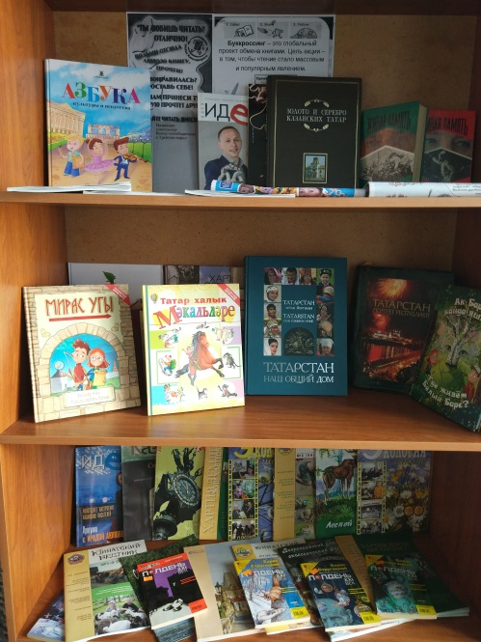
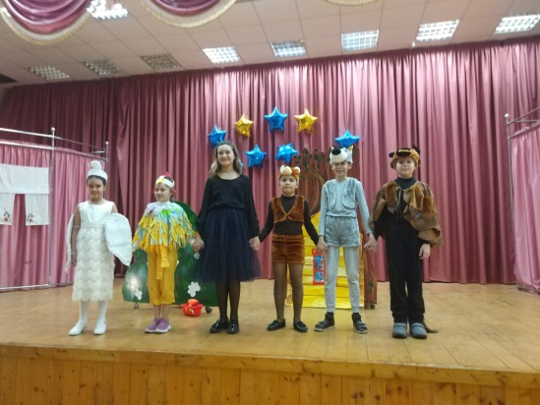
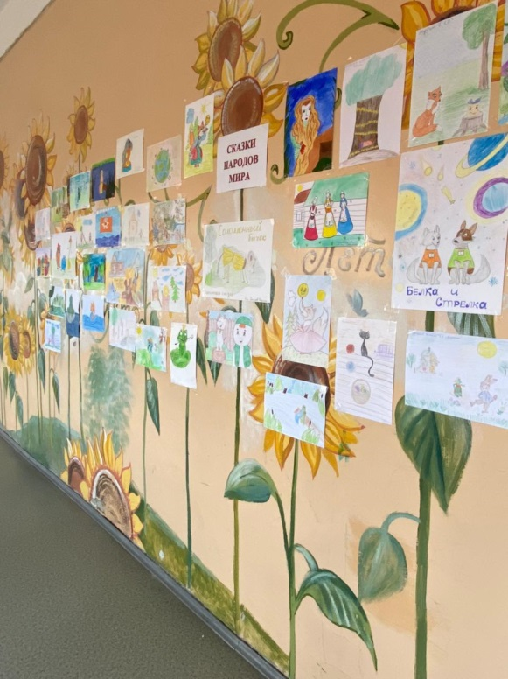
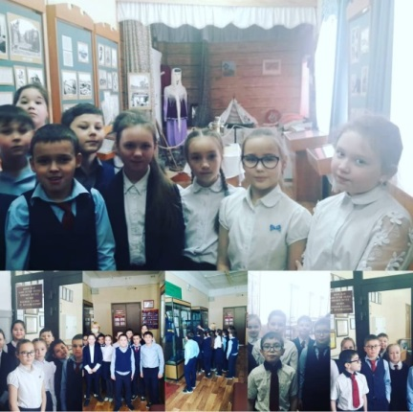
МБОУ «Гимназия №126» Советского района г. Казани
Просмотр конкурсного спектакля «Дүрт дус”
Обновлена литература в акции «Буккросинг». Размещены книги и журналы на татарском языке
Экскурсия по школьному этнографическому музею
Сказки народов мира (конкурс рисунков) 1-4 классы

Slide 2
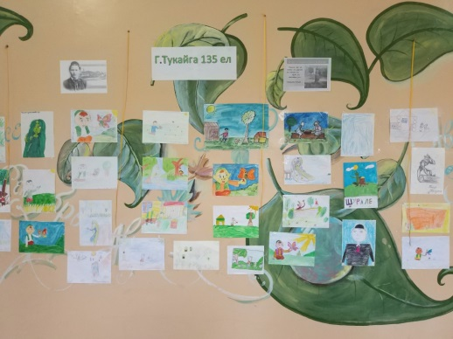
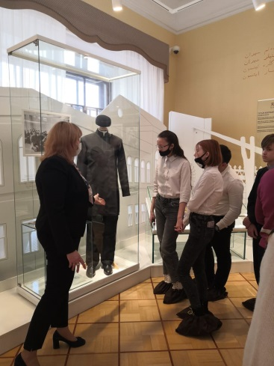
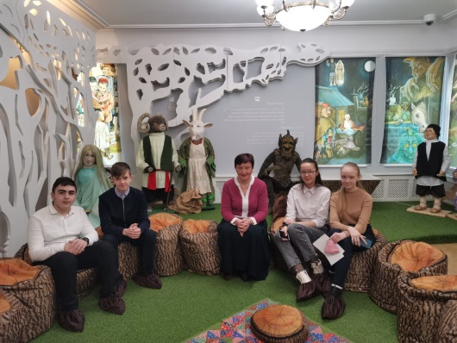
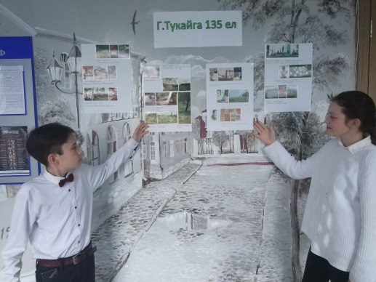
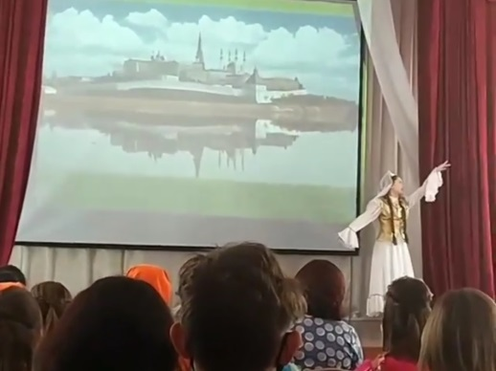
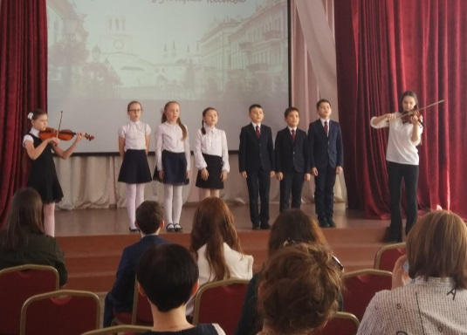

МБОУ «Гимназия №126» Советского района г. Казани
Г.Тукайга 135 ел булу уңаеннан уздырылган чаралар
Г.Тукай әсәрләренә ясалган рәсемнәр конкурсы. 1-4 сыйныф укучылары
Г.Тукай музеена экскурсия. 8б сыйныфы. Сыйныф җитәкчесе Минневәлиева Г.З.
Г.Тукай тормыш юлына күзәтү. Телдән журнал. 6 сыйныф. Укытучы: Миндубаева Л.Н.
«И туган тел, и матур тел!» Әдәби кичә.
Укытучылар: Минневәлиева Г.З., Галимуллина Р.Р., Миндубаева Л.Н., Миндубаев И.М.

Slide 3
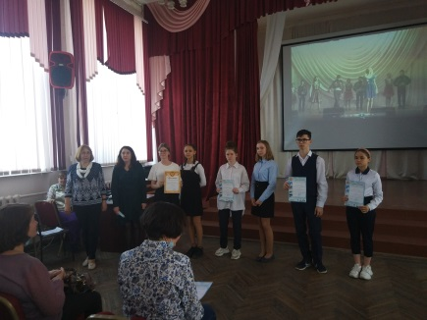
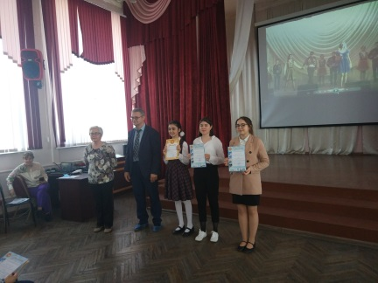
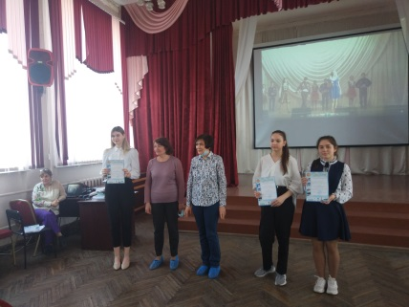
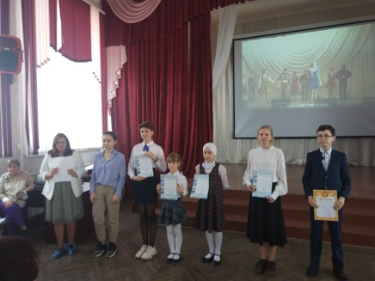
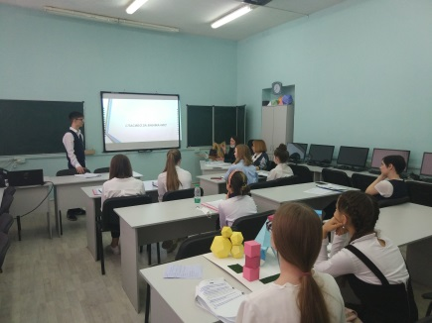
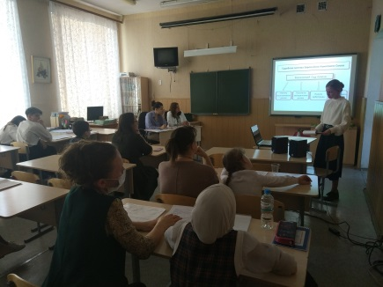
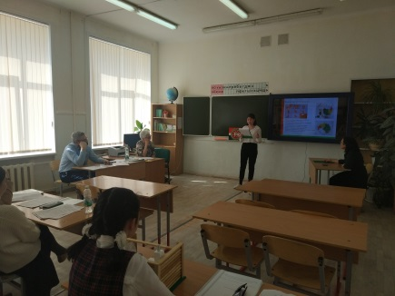
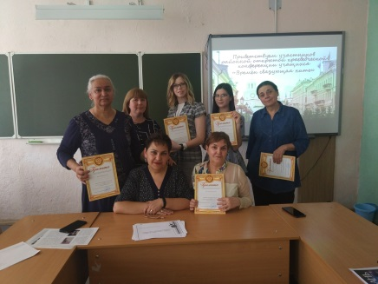
Районная открытая краеведческая конференция учащихся «Времён связующая нить»
МБОУ «Гимназия №126» Советского района г. Казани
Согласно плану работы отдела образования и учебно – методического сектора по Советскому району города Казани на 2020/2021 учебный год 16 апреля 2021 года в МБОУ «Гимназия №126» прошла районная открытая краеведческая конференция «Времён связующая нить», приуроченная Году родных языков и народного единства. В конференции приняли участие 35 учащихся 1-11 классов из 8 общеобразовательных организаций районов г.Казани (Советский район – №86, 101, 121, 126, 141, 175; Ново – Савиновский район – 30; Московский район – 87).

Slide 4
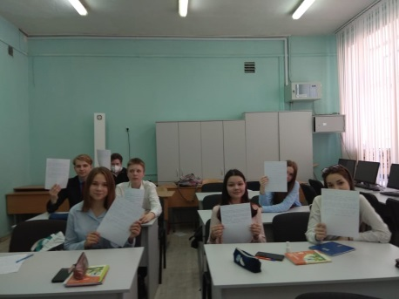
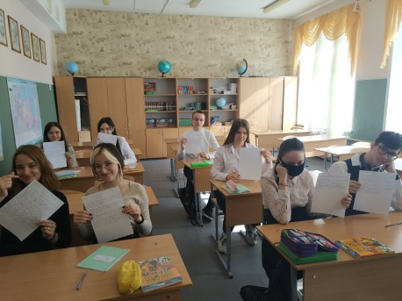
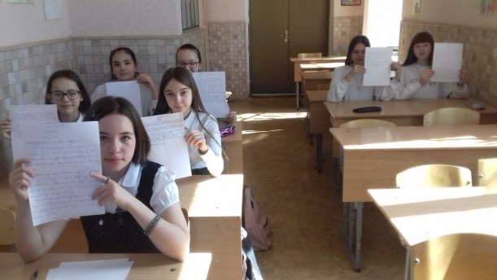
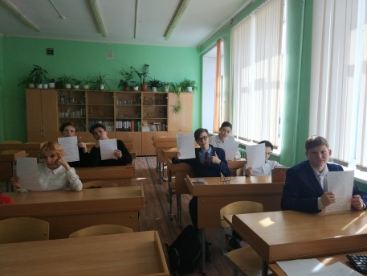
Акция «Родная речь – Отечества основа».
МБОУ «Гимназия №126» Советского района г. Казани
Учащиеся 8-11 классов гимназии участвовали в образовательной акции «Родная речь – Отечества основа», организованная Университетом управления «ТИСБИ». В рамках акции писали диктант на татарском языке. Все участники получили электронные сертификаты участника, а педагоги - благодарственные письма. Всего участвовали 31 чел.

Slide 5
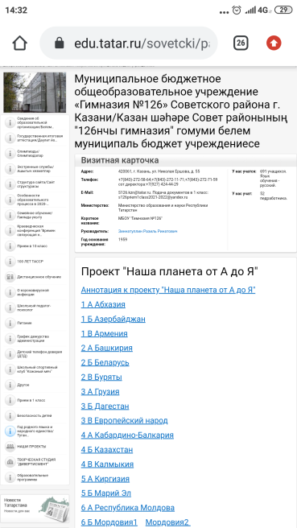
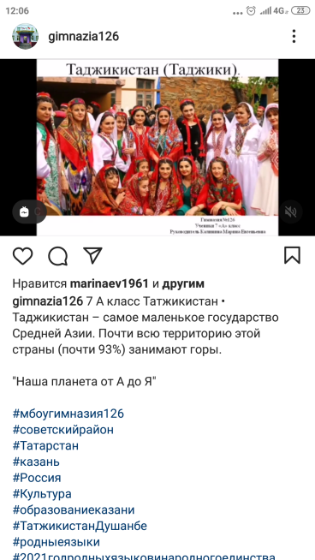
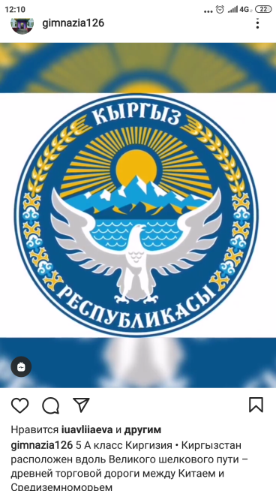
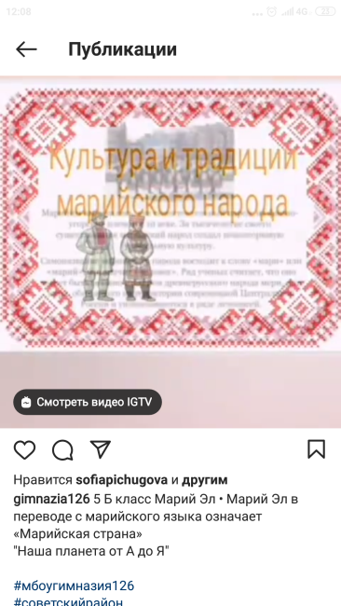
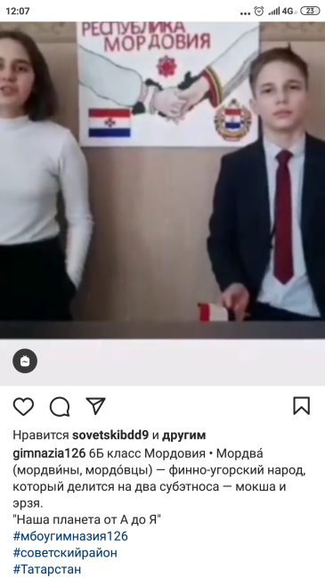
Проект «Наша планета от «А» до «Я»
МБОУ «Гимназия №126» Советского района г. Казани
Учащиеся 1-11 классов гимназии (всего 27 классов) изучили народы и страны нашей планеты. На странице гимназии в Инстаграм, на официальном сайте гимназии каждый день загружается видео, подготовленное представителями одного класса. Для тех, кто хочет узнать больше о странах, 5-6 минутные видеоролики являются очень полезным материалом.

